Slide 1
Rusko v 19.století

Slide 2
ALEXANDR I. PAVLOVIČ
Narozen 23. prosince 1777 v Petrohradě;
vychovávala ho babička Kateřina II., která mu dávala přednost před jeho otcem Pavlem I. Kateřina upřednostňovala Alexandra i jako svého nástupce na trůn;
23. března 1801 usedl na trůn, téhož roku korunován;
nosil také titul prvního finského velkoknížete (Finsko bylo až do roku 1917 autonomní součástí Ruska);
náležel mu také titul polského krále.

Slide 3
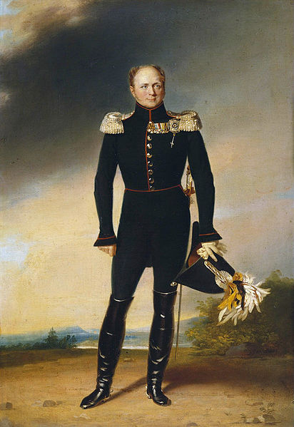

Slide 4
Na trůn se dostal díky napomáhání uškrcení vlastního otce;
znovu obnovil cestování do zahraničí;
zřídil „Nevřejný komitet“ – náznak toho, že nechce vládnout absolutisticky (r. 1803 byl zrušen);
1802 - zřízení ministerstev, státní rady, a učinění mnoha reforem (např. školské, finanční atd.)
1803 – vydává ukaz „O svobodných revolucích“ – šlechta má právo za výkupné propustit rolníky, což ovšem šlechta nehodlala tolerovat;
r. 1825 doprovází svojí ženu na cestách a téhož roku umírá

Slide 5
ALEXEJ ARAKČEJEV
Důvěrník cara Alexandra I.;
Nosil titul hrabě
byl generálem, později se stal ministrem války (v životě však nikdy nebojoval);
od r. 1815 byl skutečným vládcem Ruska (car Alexandr I. Cestoval po Evropě);
vybudoval několik vojenských osad s pevným řádem, ve kterých vládl přísný kasárenský režim a bujela korupce.

Slide 6
SITUACE V EVROPĚ
V Evropě probíhají koaliční války, Rusko je zajímavým spojeneckým partnerem;
Evropa zasahuje velký válečný konflikt – Napoleonské války;
Rusko se snaží obnovit své mocenské postavení v Evropě, Prusko stojí na pokraji zániku a tak se pokouší o obnovu, Rakouská monarchie se snaží o zisk dalších území;
Rusko se zpočátku stává koaličním partnerem Francie, ale aktivně se bojů proti Rakousku neúčastní;
postupně vznikají 3 koalice. Do třetí se již zapojuje i Anglie, která naléhavě potřebovala vojensky silné Rusko v boji proti Napoleonovi;

Slide 7
NAPOLEON
NAPOLEONSKÉ VÁLKY
Narodil se 15. srpna 1769 v Ajaccio na Korsice;
francouzský vojevůdce a státník, císař v letech 1804–1814 a poté sto dní na přelomu jara a léta 1815;
během Velké francouzské revoluce udělal závratnou kariéru: ve 24 letech byl generálem, krátce po třicítce prvním mužem ve státě a na vrcholu své moci ovládal většinu západní Evropy;
rychlý byl i jeho pád; závěr života strávil ve vyhnanství.
zemřel 5. května 1821 na ostrově Svatá Helena

Slide 8
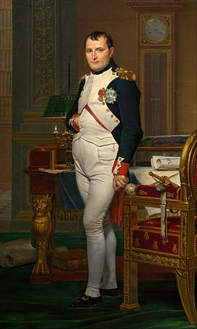

Slide 9
Vztahy Francie a Ruska
Car Pavel I. Napoleona obdivoval a chtěl s ním dobýt Indii;
Alexandr I. Napoleona nenáviděl a snažil se vytvořit koalici proti němu;
v květnu 1805 podnikl Napoleon I. vítěznou cestu po Itálii a nechal se korunovat italským králem;
v červenci 1805 Rusko uzavřelo protifrancouzskou koalici s Velkou Británií a Rakouskem;
Napoleon I. zahájil tažení proti Rakousku;
K rozhodující bitvě došlo 2. prosince 1805 u Slavkova (Austerlitz)

Slide 10
Bitva u Slavkova
známá též jako bitva tří císařů, se odehrála 2. prosince. 1805 zhruba mezi vesnicemi Telnice a Tvarožná nedaleko Slavkova u Brna;
francouzská armáda v čele s císařem Napoleonem zde drtivě porazila vojsko III. koalice, kterou zastupovali vojáci Ruského impéria v čele s carem Alexandrem I. a generálem M. I. Kutuzovem a oddíly Rakouského císařství pod vrchním velením císaře Františka I. ;
Střetnutí u Slavkova je jednou z nejznámějších bitev, které proběhly na území Moravy, a spolu s bitvou u Gaugamél, bitvou u Kann a bitvou u Leuthenu patří mezi mistrovská díla taktiky;^{[4]}
Napoleonovo vítězství nejenže rozbilo svazek III. koalice, ale mělo také vliv na uspořádání státních celků v celé tehdejší střední Evropě, zejména pak v římskoněmecké říši;
Přestože francouzský císař řídil úvodní fáze bitvy z návrší Žuráň (286 m n. m., dnes v katastru obce Podolí v okrese Brno-venkov) a František I. s carem Alexandrem měli svůj hlavní stan zřízený v Křenovicích, nazval francouzský císař bitvu podle Slavkova, vzdáleného od centra bojiště zhruba 9 km.

Slide 11

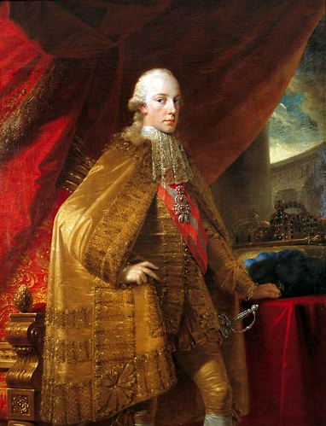
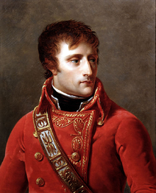
Alexandr I., František I. a Napoleon I.

Slide 12
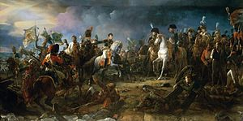

Slide 13
Bitvy se zúčastnilo 75 000 francouzských vojáků, 75 000 ruských vojáků a 16 000 rakouských vojáků;
padlo 1398 Francouzů, 7260 jich bylo zraněných. Rusů padlo, nebo bylo zraněno, 16 000 mužů. Rakušanů celkem asi 1800;
příměří bylo podepsáno na Slavkovském zámku;
26. prosince 1805 byl podepsán mír mezi Rakouskem a Francií v Bratislavě;
Rakousko se muselo vzdát řady území především v Itálii a Chorvatsku, ztratilo vliv v německých zemích a zanikla Svatá říše římská
Rusko odmítlo podepsat a uzavřelo mír s Francií až v r. 1807 v Tylži.

Slide 14
„Vojáci, jsem s vámi spokojen. Ve slavkovském dni jste dostáli všemu, co jsem od vaší neohroženosti očekával; svoje orlice jste ověnčili nesmrtelnou slávou. Armáda o 100 000 mužích pod velením císařů Ruska a Rakouska byla v méně než čtyřech hodinách buď rozetnuta nebo rozprášena. Co neuniklo vašim ostřím, to se utopilo v jezerech, čtyřicet praporů, zástavy ruské imperátorské gardy, sto dvacet kusů děl, dvacet generálů, přes 30 000 zajatců, to je výsledek dne, jehož sláva nikdy nepohasne. ... Vojáci, až bude završeno vše, co je třeba pro blaho a rozkvět naší vlasti, odvedu vás zpět do Francie; budu tam o vás s láskou pečovat. Můj lid vás pozdraví s radostí a vám postačí říci: ,Byl jsem v bitvě u Slavkova’, aby odpověděli: ,To je hrdina.’“
(Napoleonova proklamace k armádě z 3. prosince 1805)

Slide 15
Mohyla míru
V letech 1910-1912 byl na bojišti postaven pomník míru, svého druhu první na světě, Mohyla míru;
jsou zde společně pohřbeni všichni účastníci bitvy.

Slide 16
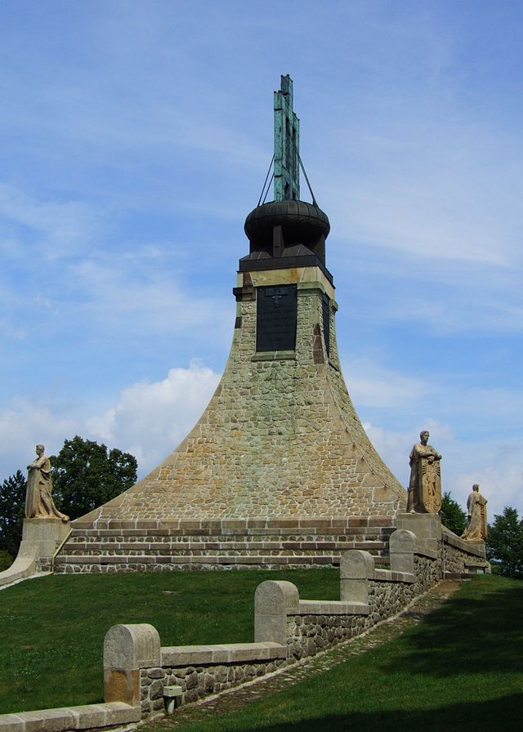

Slide 17
Ruské tažení
Napoleon nemohl porazit Velkou Británii vojensky, rozhodl se proto ji zničit ekonomicky. Nařídil kontinentální blokádu VB → zákaz dovozu anglického zboží do Evropy;
Rusko tuto blokádu porušuje → záminka pro Napoleona k přípravě tažení do Ruska;
Napoleon shromažďuje obrovskou armádu 440 000 mužů a 24.června 1812 překračuje řeku Němen. Počítá s rychlým tažením a s tím, že Rusku proběhne rozhodující bitva;
Rusko má pouze 260 000 vojáků a proto ruský velitel Barclay de Tolly postupně ustupuje. Francouzi jsou tak nuceni postupovat do ruského vnitrozemí. Uplatňuje při tom „taktiku spálené země“, poprvé se také objevuje partyzánský způsob boje v týlu nepřítele → Velká vlastenecká válka

Slide 18
Bitva u Borodina
7. září 1812 došlo k rozhodující bitvě u Borodina (11 km před Moskvou);
vrchním velitelem ruských vojsk byl maršál Kutuzov;
je uváděna jako největší a nejkrvavější bitva z Napoleonských válek;
zúčastnilo se jí na čtvrt miliónů vojáků, Rusové byli dobře opevněni, bitva skončila nerozhodně;
Ztráty Francie Rusko
30 000-50 000 mužů, z toho 16 000 jízda, 480 důstojníků (47 generálů) | 39 000-45 000 vojáků, 211 důstojníků (23 generálů)

Slide 19
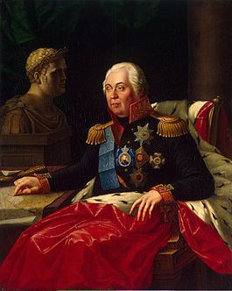
Kutuzov
(1747 – 1813)

Slide 20
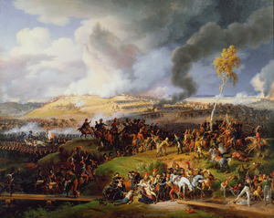

Slide 21
Bitva u Borodina
Kutuzov se rozhodl ustoupit a zanechat Moskvu v plamenech;
Napoleon vstupuje do prázdné Moskvy – nejsou zde obyvatelé ani zásoby → rabování, požáry;
Napoleon marně čeká na klíče od města a kapitulaci Rusů;
začíná zima a Napoleon se rozhodne k návratu, je nucen postupovat po již vypáleném a vydrancovaném území zpět;
poslední porážku utrpí u řeky Bereziny;
z téměř půl milionové armády se zachrání pouze 10- 20 000 francouzských vojáků.

Slide 22
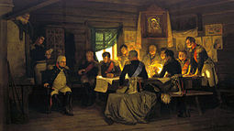
Vojenská porada ve Fili

Slide 23
Konečná porážka Napoleona
Rusové táhnou dále do Evropy;
k další velké porážce Napoleona dochází v „bitvě národů“ u Lipska 1813;
poté je dobyta Paříž a Napoleon je deportován na ostrov Elba;
Ve Francii je obnoveno království – Ludvík XVIII.;
V březnu 1815 se Napoleon vrací do Paříže a obnovuje své císařství – 100 dnů vlády;
K definitivní porážce Napoleona dochází v bitvě u Waterloo – 18. 6. 1815. Napoleon je opět deportován, na ostrov sv. Heleny do anglického zajetí, kde v r. 1821 umírá.

Slide 24
Vídeňský kongres
14. 9. 1814 – 19. 6. 1815 mírové setkání zástupců téměř všech vítězných evropských zemí po Napoleonských válkách;
cílem bylo dohodnout nové evropského uspořádání po Napoleonově porážce;
MYŠLENKY KONGRESU:
snaha o naprostý klid v Evropě => zabránění revolucím za každou cenu;
snaha uspokojit územní požadavky vítězných velmocí;
na trůny dosadit původní panovnické rody.

Slide 25
Rozhodnutí kongresu
Vítězné mocnosti Rakousko, Rusko, Prusko a Velká Británie prosadily územní změny ve svůj prospěch:
Rakousko => Lombardsko, Benátsko;
jižní Nizozemí => spojeno se severním;
Německo => spolkový stát složený z nezávislých států;
Prusko => polovina Saska;
Velká Británie => podržela si Maltu, Helgoland, Cejlon a Kapsko;
Polsko =>opět rozděleno mezi Rusku, Rakousko a Prusko.

Slide 26
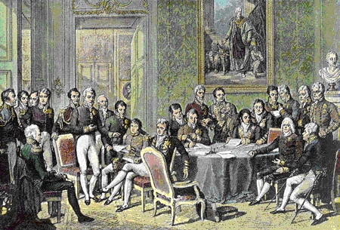

Slide 27
SVATÁ ALIANCE
Charta podepsána 26. 9. 1815 v Paříži;
vedoucí osobností a iniciátorem smlouvy byl rakouský kancléř C. Metternich
spojenectví evropských velmocí - Ruska, Pruska a Rakouska, v 1. pol. 19. stol.;
signatáři smlouvy se zavázali udržovat status quo a zabránit vzniku dalších revolucí v Evropě;
smlouva se považuje za základ vzniku TROJSPOLKU, kdy Rusko, Rakousko a Prusko upevnili postavení feudálních monarchií proti revolučním hnutím;
Svatá aliance zanikla v průběhu krymské války v 50. letech 19.st.

Slide 28
Povstání děkabristů
Po návratu z Evropy, kde se seznámili s ideály francouzské revoluce i poměry, které byly mnohem příznivější než v Rusku, začali mladí důstojníci zakládat tajné politické spolky → nejvýznamnější byly Severní a Jižní spolek;
objevují se nové pojmy, jako např. vlast, národ, občanská práva, nacionalista, které se dostávají do střetu s monarchizmem a samoděržaví;
Jejich požadavky byly především větší politická svoboda, zrušení nevolnictví a konstituční monarchie, nejradikálnější žádali republiku;
Děkabristé zastávali názor, že ta armáda, která osvobodila Evropu, musí osvobodit Rusko i zevnitř.

Slide 29
V prosinci 1825 náhle zemřel Alexandr I., novým carem se měl stát jeho bratr Konstantin, který se však kvůli nerovnému sňatku vzdal trůnu ve prospěch svého mladšího bratra Mikuláše;
26. prosince 1825 došlo k povstání Děkabristů, kteří se se svými pluky shromáždili na Senátním náměstí v Petrohradu a odmítli přísahat věrnost Mikulášovi;
povstání bylo špatně organizováno, vojáci nevěděli, co mají dělat, velitel kníže Trubeckoj se nedostavil;
povstalci se odmítli rozejít, zahájili palbu, byl zabit hrdina protinapoleonských válek hrabě Miloradovič a carské vojsko poté silou povstání potlačilo (zahynulo 1271 osob);
pět hlavních vůdců povstání (Pestel, Rylejev, Bestužev-Rjumin, Muravjov-Apostol, Kachovskij) bylo popraveno, desítky povstalců byly poslány do vyhnanství na Sibiř, kde pracovali v dolech, později v továrnách;
byli osvobozeni amnestií Alexandra II. v r. 1856

Slide 30
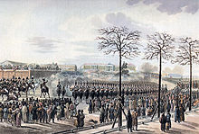
Děkabristé na Senátním náměstí

Slide 31
A.S.Puškin a děkabristé
В Сибирь
Byl blízký přítel mnohých z nich, ale povstání se neúčastnil (sám byl v té době ve vyhnanství v Michajlovskom)
Napsal báseň „V Sibir“, kterou věnoval děkabristům
Во глубине сибирских руд
Храните гордое терпенье,
Не пропадет ваш скорбный труд
И дум высокое стремленье.
Несчастью верная сестра,
Надежда в мрачном подземелье
Разбудит бодрость и веселье,
Придет желанная пора:
Любовь и дружество до вас
Дойдут сквозь мрачные затворы,
Как в ваши каторжные норы
Доходит мой свободный глас.
Оковы тяжкие падут,
Темницы рухнут — и свобода
Вас примет радостно у входа,
И братья меч вам отдадут.

Slide 32
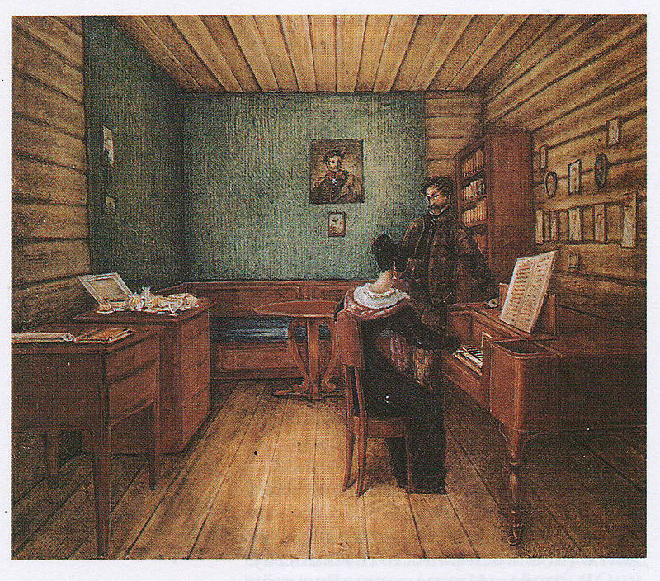
Kníže Volkonskij s manželkou ve vězení (1830), film «Звезда пленительного счастья»

Slide 33
MIKULÁŠ I.
(1825 – 1855)
Ruský car, polský král a velkokníže finský;
oženil se s pruskou princeznou Šarlotou, která přijala ruské jméno Alexandra Fjodorovna, měli 7 dětí;
neměl dostatečné vzdělání, jeho hlavním zájmem bylo vojenství a armáda – strategii a vojenské inženýrství, rád pořádal vojenské přehlídky, do nástupu na trůn byl vrchním inspektorem armády;
nepodporoval reformy, snažil se vše nechat při starém, nejevil zájem o revoluční či modernizační snahy. Naopak se snažil o potlačení revolučních sil v Evropě, byl nazýván „četníkem Evropy“;
založil tajnou policii, upevnil cenzuru a posílil státní ideologii;
usiloval o centralizaci země, potlačil roku 1830 povstání v Polsku a také povstání na Kavkaze (Čečensko)

Slide 34
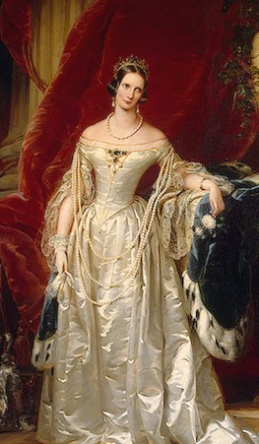
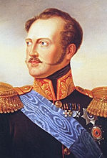
Mikuláš I. a Alexandra Fjodorovna

Slide 35
Zahraniční politika
Snaha upevnit vliv Ruska na jihu, v oblasti Černého moře;
válka s Persií;
války s Tureckem, pomohl obnovit Řecké království;
1853 rozpoutal rusko-tureckou válku o Krym, která se změnila na evropský konflikt, proti Rusku se do bojů zapojily Francie a Velká Británie;
v roce 1855, před koncem války, umírá.

Slide 36
Vnitřní politika
Zásadním problémem bylo postavení rolníka. V Evropě již bylo zrušeno nevolnictví, což s sebou přineslo rozvoj průmyslu a obchodu, stěhování pracovní sily do měst;
Rusko ve srovnání s ostatní Evropou stagnovalo.
V roce 1800 bylo Rusko na prvním místě v produkci v oblasti textilního průmyslu, produkci litiny, těžby uhlí – nyní to již Anglie několikanásobně převyšovala;
Carismus zabrzdil svým postojem vývoj Ruska v době, kdy ostatní země prožívaly vědecko-technický rozvoj.

Slide 37
ALEXANDR II.
(1855 – 1881)
získal skvělé vzdělání – hovořil několika jazyky, byl vzdělán v oblasti práv, politických věd i ve vojenských záležitostech;
utrpěl porážku v rusko-turecké válce v r. 1856, což otřáslo velmocenským postavením Ruska;
snažil se o obnovu ruského vlivu, vede novou válku (úspěšnou) s Tureckem (1878- 1879);
velký vliv má na Berlínském kongresu (1878), který byl uspořádán s cílem uklidnit poměry na Balkáně, Výsledkem bylo, že Rusko získalo Besarábii;
roku 1867 prodal „za šapku zolota“ (7,2 mil. dolarů) Aljašku USA.

Slide 38
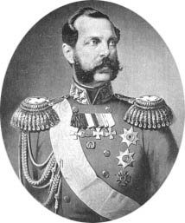
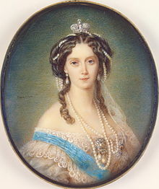
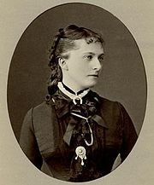
Alexandr II. a Marie Alexandrovna (hesenská princezna) a kněžna Dolgoruká

Slide 39
ALEXANDR II.
Reformy
1861 - zrušení nevolnictví;
reforma soudnictví;
reforma místní správy;
reforma armády;
prozatímní pravidla o tisku = uvolnění cenzury (zrušení cenzury knih, ne brožur);
příprava ústavy.

Slide 40
ALEXANDR II.
Zrušení nevolnictví
car vede jednání se šlechtou
19. 2. 1861: carský ukaz „O nejmilostivějším darování nevolníkům práv svobodného rolnického stavu a o tom, jak budou zaopatřeni“
3 skupiny ruských rolníků:
Panští - patřili šlechtě (ca 10 mil.) – tito na tom byli po zrušení nejhůře, nejvyšší splátky
Státní – patřili státu (ca 10 mil.) – dostali ty pozemky, na kterých pracovali
Údělní – patřili carovi (ca 1 mil.) – patřili původně carovi a jeho rodině
Mužici (čeleď) – ti, co ke dni reformy neměli půdu, ani usedlost. Byli osvobozeni zdarma, ale museli zůstat 2 roky ve službě
Nevolník = osobně svobodný občan

Slide 41
Nespokojenost s reformou
Nedostatečná reforma, rolníci dostali málo půdy, kterou si museli odkoupit od statkářů. Lidé neměli peníze, proto ji za ně odkoupil stát;
stát 75 – 80 % ceny půdy poskytl jako půjčku s 6% úrokem na 44 let;
ženy na půdu nárok neměly.

Slide 42
ALEXANDR II.
Reforma soudnictví
20. 11. 1861 – nařízení o reformě soudnictví a nové právní předpisy;
třístupňová soudní organizace podle evropského vzoru;
nezávislost soudů, oddělení od administrativy, zrušení stavovských privilegií, rovnost všech před soudem, presumpce neviny;
zavedení advokátů, notářů, veřejných soudních líčení, práva na obhajobu;
zavedení poroty a lidových zástupců;
zrušení tělesných trestů.

Slide 43
ALEXANDR II.
Reforma vnitřní správy
1. 1. 1864 – nařízení o gubernských a újezdních zemských institucích;
3 volební kurie – statkářská, městská, rolnická;
Zemstva – nový orgán místní správy – převaha šlechty (asi 40 %), voleni podle majetku na 3 roky;
Městská duma – voleno podle majetkového a pobytového cenzu; převaha šlechty
+ městská správa, starosta;
vše bylo pod stálým dohledem policie, nutné schválení úřady;

Slide 44
ALEXANDR II.
Reforma armády
Byl nedostatek kvalifikovaných důstojníků, proto vznikala vojenská gymnázia;
1874 – všeobecná branná povinnost – pro muže nad 20 let (netýkalo se to vysokoškoláků a jediných synů hospodářství);
vojenská služba - 6 let (dříve 25);
zrušila stavovské výhody.

Slide 45
Atentát na Alexandra II.
Celkem bylo 5 pokusů o atentát na Alexandra II. , úspěšný byl až ten šestý;
13. března 1881 teroristé skupiny Narodnaja volja hodili na kočár cara dvě bomby, Alexandr II. byl smrtelně raněn;
na místě atentátu byl postaven chrám Spasa na Krovi.

Slide 46
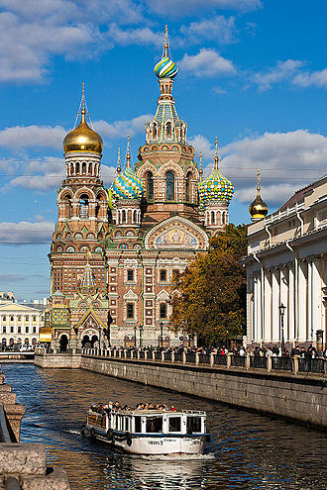

Slide 47
ALEXANDR III.
(1881 – 1894)
Alexandr III. nechtěl vládnout, původně měl nastoupit na trůn jeho starší bratr Mikuláš, který předčasně zemřel;
snažil se o umírněnou konzervativní politiku;
ulehčil v poplatcích za půdu rolníkům, aby zmírnil jejich postavení a zabránil krizi na venkově;
omezil pravomoci porotního soudu, odebral jim pravomoci soudit přestupky státních a městských úřadů;
snažil se povznést autoritu šlechtického stavu, v čem viděl spasení Ruska;
za jeho vlády Rusko nevedlo války, nazýván „Mírotvůrcem“;
uzavřel šťastný sňatek s dánskou princeznou Dagmar, která byla původně nevěstou jeho bratra, měli šest dětí, nejstarší syn Mikuláš II. se stal posledním ruským carem.

Slide 48
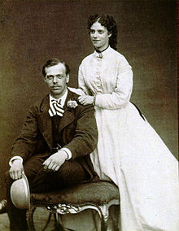
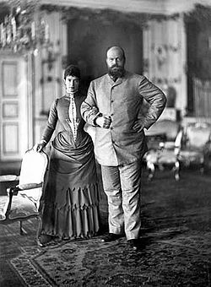
Alexandr III. a Marije Fjodorovna

Slide 49
Byl fyzicky zdatný, měřil 193 cm a osobně zachránil svou rodinu při železničním neštěstí v roce 1888, kdy vykolejil vlak a car udržel zřícenou střechu vagónu dokud se rodina nezachránila;
povahou byl poměrně hrubý, často urážel své úředníky;
zemřel ve 49 letech na onemocnění ledvin.

Slide 50
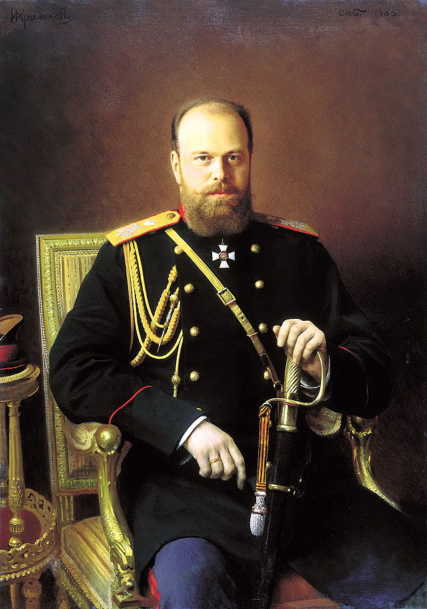

Slide 51
Zdroje
Čornej, Petr et kol.: Evropa králů a císařů. Významní panovníci a vládnoucí dynastie od 5. století do současnosti. Praha, 2005.
Hroch, Miroslav: Historické události – Evropa. Praha, 1977.
Pečenka, Marek – Luňák, Petr: Encyklopedie moderní historie. Praha, 1999.
Švankmajer, Milan – Veber, Václav – Sládek, Zdeněk – Moulis, Vladislav – Dvořák, Libor: Dějiny Ruska. Praha, 2004.
Všeobecná encyklopedie v osmi svazcích, DIDEROT, Praha 1999. ISBN 80-902555-2-3 (soubor), ISBN 80-902723-0-4 (8. svazek)
OBRÁZKY http://commons.wikimedia.org/wiki/File:CongressVienna.jpg

